Slide 1
智慧財產權宣導
教科書
經濟部智慧財產權局網站資源多
課堂播放影片
教師自製教材
使用正版教科書
不大量影印，超出合理使用範圍
引用註明出處
符合合理使用範圍
取得授權
播放部份內容須合理使用
使用公播版影片
網址：http://www.tipo.gov.tw/
教師授課著作權錦囊https://rad.ntsu.edu.tw/p/412-1009-58.php?Lang=zh-tw
校園影印教科書之說明
有關學生在學期間完成報告之著作權歸屬說明
有關教師於課堂上播放影片之著作權說明
/著作權/著作權知識+/校園著作權
1

Slide 2

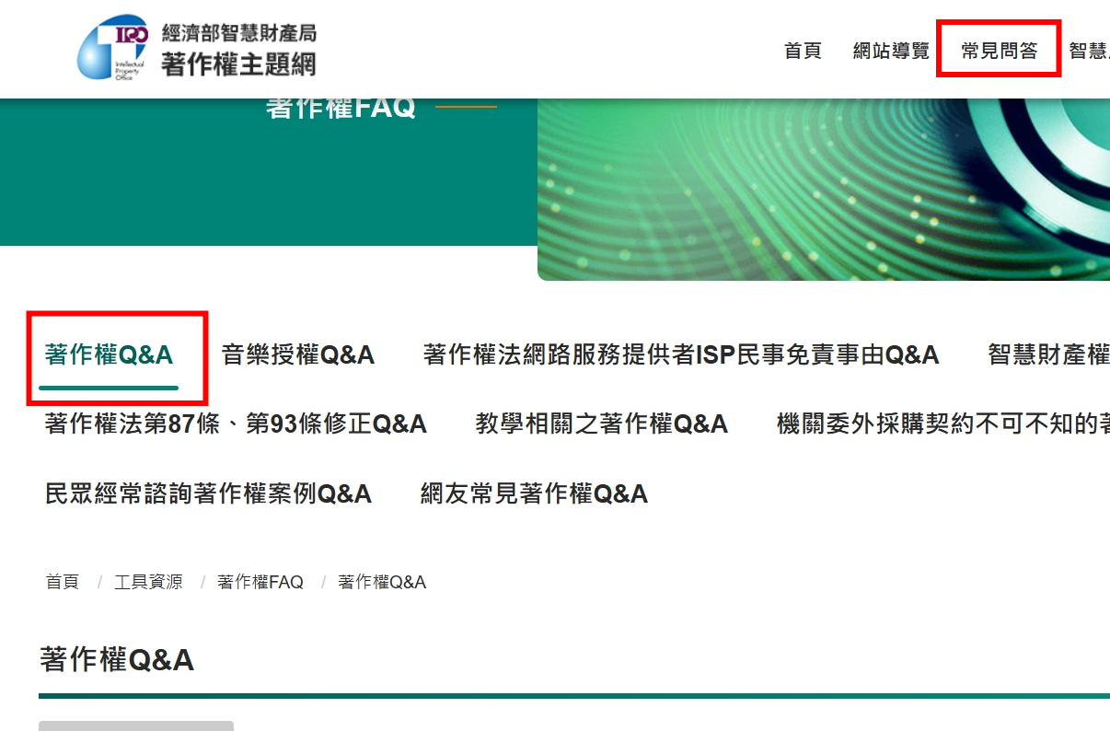
智慧財產權宣導
經濟部智慧財產局著作權主題網 https://www.tipo.gov.tw/tw/copyright#
2

